Slide 1

Pari opportunità e presenza femminile nella ricerca scientifica: stato dell’arte in Europa, Italia, nella fisica e INFN
Alessia Bruni, INFN Bologna, Amburgo, Saclay, CERN
Per INFN ha partecipato al gruppo di lavoro tematico MIUR per sull'attuazione della Carta Europea dei ricercatori (2011)
Rappresenta l’INFN al gruppo di lavoro Science and Diversity presso Science Europe

Slide 2

Strategia europea per la ricerca
2000-2010 Strategia di Lisbona:
Consiglio dell’Unione Europea fissa l’obiettivo di sviluppare l’economia europea basandola sull’innovazione e la conoscenza
Carta europea dei ricercatori (EC 2005)
Premessa (9pg) Carta europea dei ricercatori (14 pg) Codice di condotta per l’assunzione dei ricercatori (4 pg)
Enunciazione di 31 principi: libertà della ricerca, etica del ricercatore, criteri di valutazione, valorizzazione della mobilità…
Ratificata anni fa da INFN, ora è legge
https://web.infn.it/CUG/images/alfresco/Risorse/EC/carta_ricercatori.pdf
Notes:
2000-2010 strategia di Lisbona:
l'Europa sia la società della tecnologia e dell'innovazione
Servono ricercatori/ricercatrici
2005 Carta europea dei ricercatori
2006 Tabella di marcia per la parità fra le donne e gli uomini (2006-2010), Codice delle pari opportunità tra uomo e donna (legge 186/2006)

Slide 3
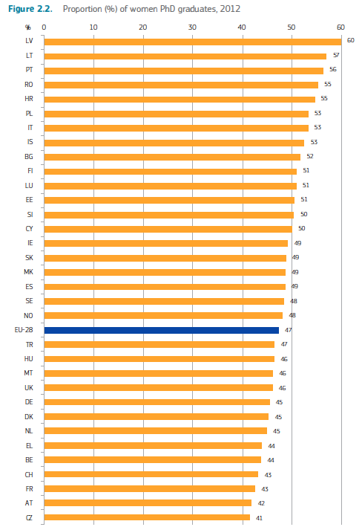
Innovazione e conoscenza richiedono persone qualificate.
NB: Numero dei ricercatori in Italia, a parità di popolazione, e’ un decimo rispetto al Giappone !
Dove trovare ricercatori?
L’Europa che cerca ricercatori deve valorizzare il lavoro e la carriera delle donne e dei giovani
=> attenzione a donne e giovani diventa il problema della ricerca europea
PhD nei vari paesi europei
Frazione di donne
In Europa le donne
con titolo di PhD sono
il 47% in media,
53% in Italia
⬅
⬅
She Figures, EC 2015

Slide 4
Nella strategia europea per la scienza diventa centrale il genere e la carriere (discriminazione, mobilità, precarietà)
1) Fix the numbers/statistics (no numbers no problem)
Problema rilevante numeriamente
EC produce studi periodici dal 2006
She Figures 20xx, Gender in research and innovation (224 pg)
https://web.infn.it/CUG/images/alfresco/Risorse/EC/2015SheFigures.pdf

Slide 5
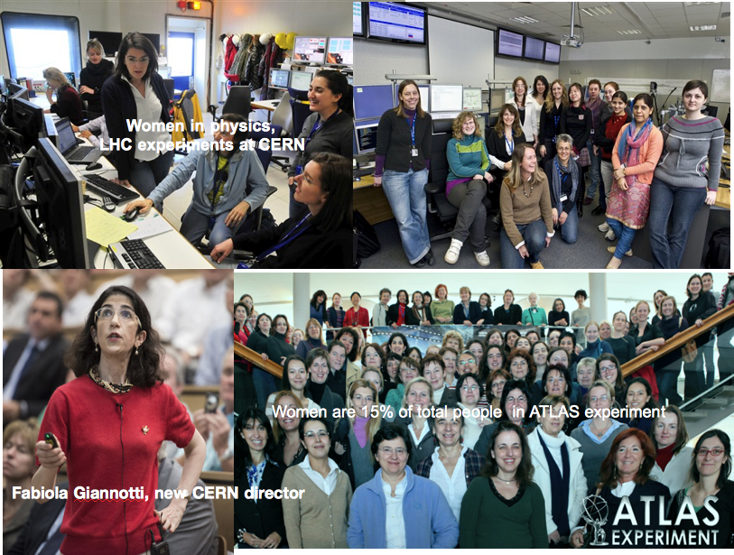
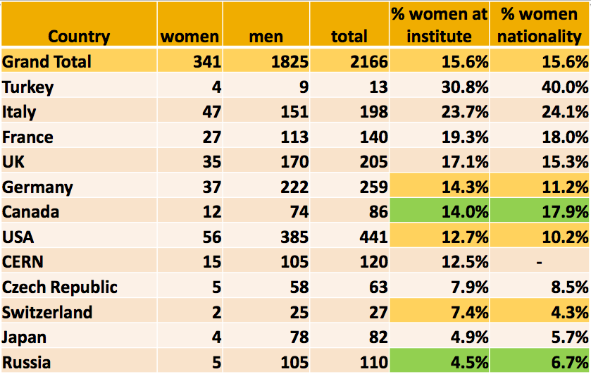
Donne e uomini in un esperimento di LHC (ATLAS 2008)
8 marzo 2014, donne a LHC

Slide 6
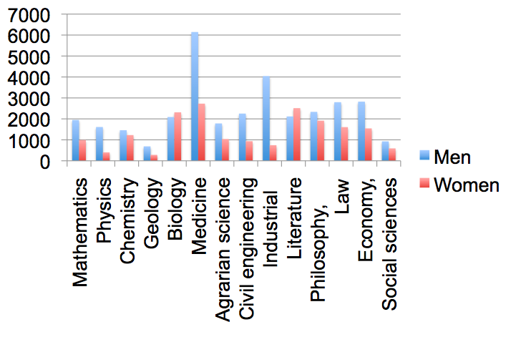
Segregazione orizzontale, professori in Italia
Donne meglio rappresentate in qualche area, perché'?
i.e. Biologia vs Medicina, Chimica vs Fisica

Slide 7
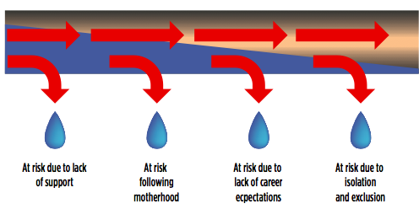
La carriera delle donne – una condotta a perdere
Il problema della mancanza di donne in fisica sembra inferiore in Italia, ma:
- Donne sono il 35-38% dei laureati sono donne, 30% al PhD, ( dati disponibili dal 2000)
29% in posizioni post PhD, 20% dei ricercatori dipendenti
- Nell’Università hanno la stessa probabilità di un uomo diventare professore associato, ma solo la metà di probabilità di un uomo di diventare prof. ordinario

Slide 8
In Europa gli studi di genere sono obbligatori. In Italia dati analizzati dalla Ragioneria Generale.
Distribuzione del personale INFN a tempo indeterminato per profili e livelli, aggiornato al 31 dicembre 2014

Slide 9
Segregazione verticale
 | 2003 |  | 2014
 | donne | uomini | donne | uomini
Dirigenti + primi ricercatori | 45/104=43% | 253/460=55% | 75/127=59% | 286/454=63%
Dirigenti di ricerca | 8/104=7.6% | 107/460=23% | 11/127=8.6% | 90/454=20%
  % per donne e uomini riferita alla popolazione femminile e maschile, rispettivamente
  La probabilità di essere dirigente + primo ricercatore è simile per uomini e donne
La probabilità per una donna di essere dirigente è meno della metà di quella di un uomo: nel 2014, fra le donne solo l'8.6% è dirigente, mentre per gli uomini questa percentuale sale al 20%. Nel 2015, 7 uomini sono diventati dirigenti di ricerca, ma solo una donna (già vicedirettore a Jefferson Lab dal 2012).
Nel 2014 solo una donna ha vinto il concorso di primo ricercatore su xx posti (a Milano).

Slide 10
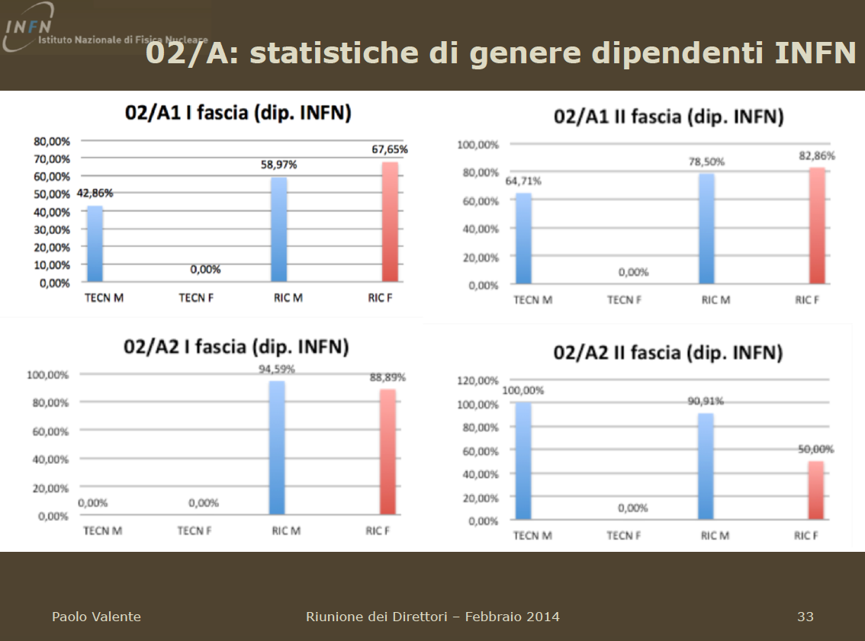
Abilitazione scientifica nazionale 2012 per area 02-fisica
8/9
1/2

Slide 11
Vincitori dei concorsi INFN per dirigente di ricerca dal 1991 (forse incompleto)
Anno | Concorso | Uomini | Donne
1991 | 1584/1990 | 19 | 1
1994 | 4592/1994 | 15 | 0
1998 | 6626/1997 | 18 | 0
2001 | 818/2000 | 16 | 2
2002 | 9240/2002 | 20 | 4
2004 | 10324/2004 | 18 | 2
2008 | 12394/2007 | 15 | 5
2010 | 13619/2009 | 13 | 1
2012 | 15212/2012 | 1 TD
2015 | 1667/2014 | 7 | 1
52 Uomini / 1 Donna
69 Uomini/13 Donne, 16%
22 Uomini /2 Donne
(10% del totale)
Ma hanno avuto l’abilitazione
universitaria nella misura del 22%

Slide 12
Segregazione orizzontale
Percentuale di donne sul totale all’interno delle Commissioni Scientifiche Nazionali
2014 | CSN1(%) | CSN2 (%) | CSN3 (%) | CSN4 (%) | CSN5 (%)
Coordinatori | 21 | 31 | 23 | 16 | 13
Resp. Nazionali | 20 | 23 | 41 | 13 | 14
Resp. Locali | 24 | 16 | 25 | 16 | 18
FTE (INFN +Univ) | 19 | 22 | 28 | 14 | 27
Talks | 26 | 33 | 31 | 16 | 33
Tesi PhD | 26 | 38 | 36 | 16 | 22
La presenza femminile varia nelle diverse CSN
Normalizzando alla percentuale di FTE si osserva che:
Le donne hanno produzione scientifica rilevante (vedi talks).
Il numero di coordinatori donne è maggiore o uguale alla loro presenza percentuale (eccetto CSN5)
Il numero di tesi di PhD fatte da donne è alto

Slide 13
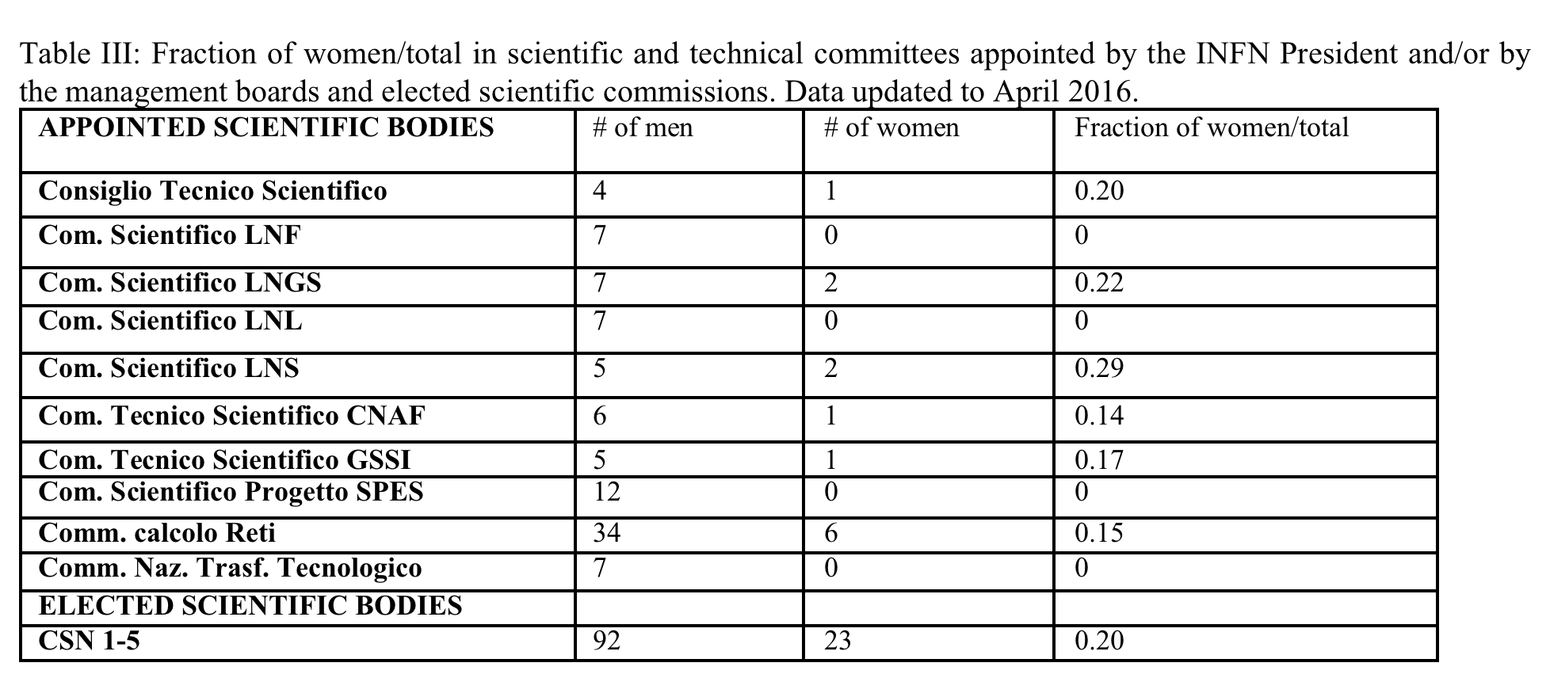
Sottorappresentazione nelle comissioni scientifiche di nomina

Slide 14
INFN, conoscere i numeri: senza numeri, nessun problema
Forte invecchiamento dell’ente
Le donne laureate in fisica sono il 35-38%, numero stabile da almeno il 2000. Tra i ricercatori a tempo indeterminato le donne sono il 22%, con la stessa distribuzione di età degli uomini.
Segregazione orizzontale, differente presenza nelle diverse CSN
Segregazione verticale, La probabilità per una ricercatrice donna di diventare dirigente è meno della probabilità che ha un collega uomo. Eppure al concorso di abilitazione scientifica nazionale 2012 le ricercatrici INFN hanno ottenuto l'abilitazione di I e II fascia con percentuali superiori o non inferiori ai loro colleghi uomini
Discriminazione retributiva: in media una ricercatrice donna guadagna 3400 euro all’anno (-6.6%) di meno di un ricercatore uomo.
Sotto rappresentazione nelle commissioni di nomina rispetto alle elettorali
Discriminazione indiretta per amministrativi dovuta al CCL

Slide 15
Segregazione verticale in Europa
Uno studio pubblcato nel 1997 in Nature “Nepotismo e sessismo nelle commissioni di peer-review” dimostrò che le donne dovevano avere 2.4 volte titoli per avere la stessa valutazione pari per gli uomini a 20 articoli pubblicati, per le assunzioni nell’Accademia Medica Svedese
Quest’articolo provocò le dimissioni dei responsabili dei top decision makers in Svezia e il lancio di politihe di genere nelle sceinze in Svezia.
Simili discriminazioni osservate in Spagna nel 2002-2006 nel sistema di abilitazione nazionale su 35mila candidati, valutati da 7mila valutatori
Casi riportati in “Structural change in research institutions” EC 2012

Slide 16
Nella strategia europea per le istituzioni scientifiche diventano strategie di genere
2) Fix women => Fix institutions, 2012
Non vi sono sensibili miglioramenti nel tempo => Cambi strutturali nella ricerca
Structural changes in research institutions. Enhancing excellence gender equality and efficiency in research and innovation, EC 2012
https://web.infn.it/CUG/images/alfresco/Risorse/EC/2011StructuralChangesFinalReport.pdf

Slide 17
Nella strategia europea per la scienza diventa centrale il genere come argomento della ricerca
3) Fix research, inserimento della dimensione di genere nei contenuti della ricerca
Le donne e il genere sono trascurati nei contenuti della ricerca. ‘ una ricerca lontana dalla società
Gendered Innovations. How Gendered analysis contributes to research, EC 2013
http://genderedinnovations.stanford.edu/

Slide 18
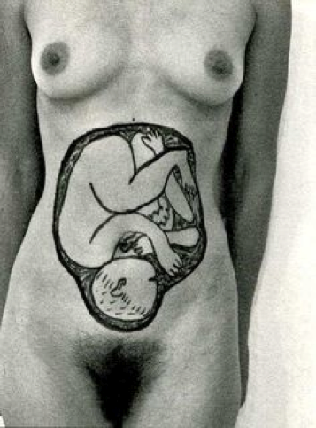
Art. 16 Horizon 2020 garantisce l'efficace promozione della parità di genere e della dimensione di genere nel contenuto della ricerca e dell'innovazione.
Un’ampia frazione della ricerca e dell’innovazione non tiene in adeguataconsiderazione la differenza tra sesso e genere
Negli USA, fino al 1992, 25% delle medicine era testato solo su maschi. Moltissimi esempi
Pregiudizi possono fare molti danni nella ricerca scientifica. Riducono la credibilità della Scienza e aumentano la distanza con la società

Slide 19
Un problema delle donne o un problema della ricerca?
Donne escluse dalla ricerca, soprattutto nelle scienze “hard”
Donne escluse dalle posizioni di gestione delle scelte della ricerca
Donne escluse dal contenuto della ricerca e innovazione
Una scienza/innovazione che non da’ spazio/ non vede le donne e’ una scienza adeguata?
Una scienza cieca al genere/sesso sarà ben accetta alla società?
=> Quasi il 40% delle istituzioni scientifiche in Europa ha piani di strategia di genere

Slide 20
Le quote azzurre del 1938, il 90%
REGIO DECRETO LEGGE 5 settembre 1938 - XVI - n.1514
Disciplina dell’assunzione di personale femminile agli impieghi pubblici e privati.
Art. 1
L’assunzione delle donne agli impieghi presso le Amministrazioni dello Stato e degli altri Enti od Istituti pubblici, ai quali esse sono ammesse in base alle disposizioni in vigore nonché agli impieghi privati, è limitata alla proporzione massima del dieci per cento del numero dei posti. E’ riservata alle pubbliche Amministrazioni la facoltà di stabilire una percentuale minore nei bandi di concorso per nomine ad impieghi.
Le pubbliche Amministrazioni e le aziende private che abbiano meno di dieci impiegati, non possono assumere alcuna donna quale impiegata. E’ fatta eccezione nei riguardi nelle aziende private per le parenti od affini sino al quarto grado del titolare dell’azienda.
Testi delle leggi a http://www.bibliolab.it/donne_web/crono_lavoro1.htm

